Slide 1
DEPARTAMENTO DE CIENCIAS ECONÓMICAS ADMINISTRATIVAS Y DE COMERCIO CARRERA DE INGENIERÍA EN COMERCIO EXTERIOR Y NEGOCIACIÓN INTERNACIONAL
TRABAJO DE TITULACIÓN, PREVIO A LA OBTENCIÓN DEL TÍTULO DE INGENIERÍA EN COMERCIO EXTERIOR Y NEGOCIACIÓN INTERNACIONAL
TEMA:
“ANÁLISIS DEL PROCESO DE INTERNACIONALIZACIÓN PARA EMPRESAS EXPORTADORAS DE PITAHAYA DE LA REGIÓN AMAZÓNICA ECUATORIANA HACIA EL MERCADO EFTA”
AUTORES:
CAJAMARCA VIVAS JOSELYN ANDREA
MARTÍNEZ GONZÁLEZ CHRISTIAN MAURICIO
DIRECTOR:
MSC. RIVERA VALLEJO RAMIRO ABEL
SANGOLQUÍ
2019

Slide 2
Planteamiento del Problema
Balanza Comercial
CAPÍTULO 1
Barreras
Falta de conocimiento
Tendencia de consumo

Slide 3
OBJETIVOS
Identificar el proceso de internacionalización de las empresas p/x pitahaya de la región amazónica a la AELC, con énfasis en el desarrollo sostenible
Determinar los factores en común de las p/x de pitahaya hacia a la AELC 2013-2018, para generar una ventaja competitiva.
03
02
Analizar el contenido del acuerdo de la AELC y sus beneficios para los exportadores ecuatorianos.
Analizar las medidas gubernamentales ecuatorianas implementadas para la motivación de la internacionalización de la pitahaya y vol. de x al mercado de la AELC.
01
Notes:
© Copyright Showeet.com – Creative & Free PowerPoint Templates

Slide 4
Determinación de variables
Independiente | Dependiente | Co variables | Instrumentos
Acuerdo | Internacionalización | Flujos de Comercio Cercanía Geo. Certificaciones DS | Entrevista Fuentes Primarias y Secundarias
Hipótesis
Las empresas exportadoras de pitahaya de la región amazónica realizan un proceso de internacionalización vinculado al desarrollo sostenible para el mercado de la AELC.

Slide 5
Marco Teórico
Teoría de la Ventaja Competitiva de las Naciones
01
Condiciones de los factores - Condiciones de demanda
Sectores afines y auxiliares - Rivalidad de las empresas
02
Teoría de redes (Johanson & Mattson)
03
Modelo Uppsala

Slide 6
CAPÍTULO 2: DISEÑO METODOLÓGICO
Enfoque Investigación
Finalidad
Fuentes de información
Unidad de analísis
Alcance
Mixto
Aplicada
Mixto: Documental y campo
In situ
Descriptivo

Slide 7
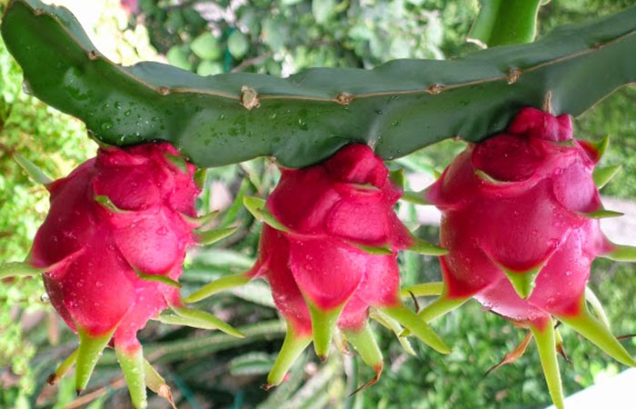
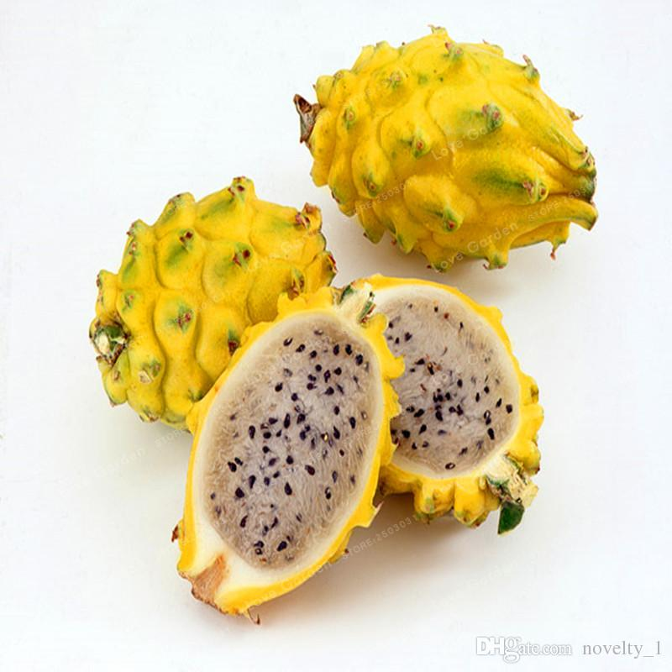
DESARROLLO
Hylocereus undatus Britton y Rose
Selenicereus megalanthus Haw

Slide 8
PITAHAYA AMARILLA
Selenicereus megalanthus Haw
Existen 2 000 especies de la familia Cactaceae
Altura: 500 y 1 900 msnm
Humedad relativa necesaria: 70% - 80%
Temperatura: 18 y 25 Centígrados
Ubicación Geográfica: Morona Santiago, Pichincha, Guayas, El Oro y Manabí

Slide 9
EXPORTACIONES DE PITAHAYA

Slide 10
Exportación de pitahaya desde Ecuador
Partida Arancelaria | 0810.90.4000
Crecimiento 2013- 2018
5 000 %
Crecimiento 2017- 2018
107%

Slide 11
Exportaciones por destino (2013-2018)
Estados unidos
FOB: 11.27 millones
TON: 2 400
Hong Kong
1
FOB: 33.3 millones
TON: 4 500
singapur
FOB: 4.5 millones
TON: 500
28 PAISES DESTINO
PESO TOTAL:
8 784 134,26 Kg
VALOR USD FOB:
59 490 874,14
2
CANADA
3
FOB: 3.8 millones TON: 600
4
francia
5
FOB: 1.8 millones
TON: 300
Notes:
© Copyright Showeet.com – Creative & Free PowerPoint Templates

Slide 12
EXPORTACIONES A SUIZA

Slide 13
Acuerdo Económico Inclusivo entre Ecuador y la Asociación Europea de Libre Comercio

Slide 14
NEGOCIACION DE SUBPARTIDAS AELC PARA ECUADOR
Tipo de preferencia | No. Subpartidas
Inmediato | 697 (98%)
Parcial | 376
Exclusión | 1 342
Total | 2 415
SUIZA – LIECHTENSTEIN
Agrícola
Negociacion Bilateral
Manufactura y pesca
Negociaon con todo el bloque
Inmediato | 715 (99%)
Parcial | 205
Exclusión | 467
Total | 1 387
NORUEGA
Prácticamente todos los productos agrícolas tienen concesiones inmediatas o parciales.
Inmediato | 715 (99.8%)
Parcial | 205
Exclusión | 467
Total | 1 387
ISLANDIA

Slide 15
MEDIDAS GUBERNAMENTALES
LIBRO IV (COPCI): “Fomento y promoción de las exportaciones”
Decreto 733 “Reglamento a la aplicación del libro IV del COPCI”

Slide 16
ECUAPASS
Bases de datos
Permisos
Agroseguro
Programa
Agenda
-Asesoría/Capacitación
-Ferias Internacionales
-Ruta “ProEcuador”
-Mapa Logístico
-e-Ecuador
Políticas
Acuerdo Comerciales Vigentes
Informes relaciones comerciales
Documentos de control previo
Asistencia para certificaciones

Slide 17
VINCULACION AL DESARROLLO SOSTENIBLE

Slide 18
DESARROLLO SOSTENIBLE
Pilares
Económico
Social
Ecológico

Slide 19
Certificaciones Sostenibles

Slide 20
LOS PRODUCTORES Y/O EXPORTADORES DE PITAHAYA EN EL AELC
Comprobación de hipótesis

Slide 21
Elementos para el análisis de la información (Internacionalización) según Jiménez (2007)
ELEMENTOS | VARIABLES
Características internas de la empresa | Proveedores, MOC, Ventas, localización geográfica, canales de distribución,
Competitividad | Precio, calidad, producto, marca
Participación de la alta gerencia | Oportunidades de mercado internacionales
Participación gubernamental | Apoyo financiero, capacitaciones, desregulación eco. y simplificación administrativa.
Tratados comerciales | Flujos de comercio Influencia de los tratados comerciales

Slide 22
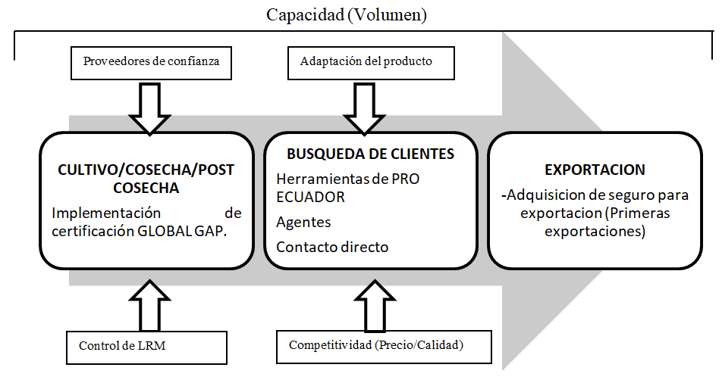
INTERNACIONALIZACION

Slide 23
Conclusiones y recomendaciones

Slide 24
Modelo Uppsala
Exportación esporádica
AELC: Oportunidad
Teoría de redes
T.Ventaja competitiva de las naciones
Global G.A.P

Slide 25
GRACIAS Por su atencion

